Slide 1
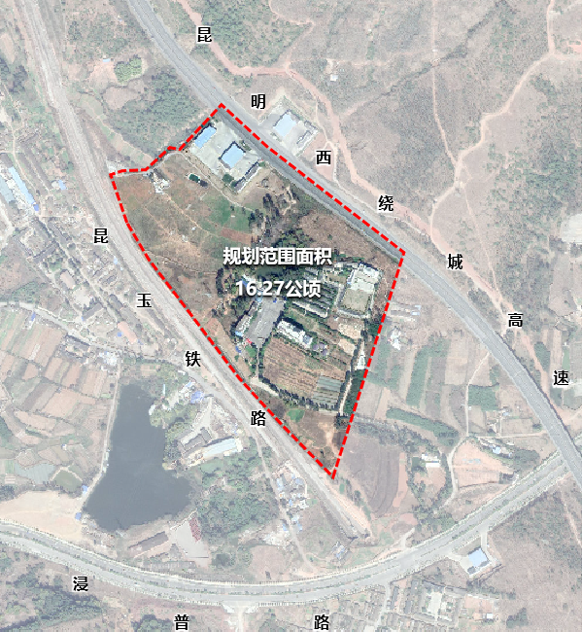
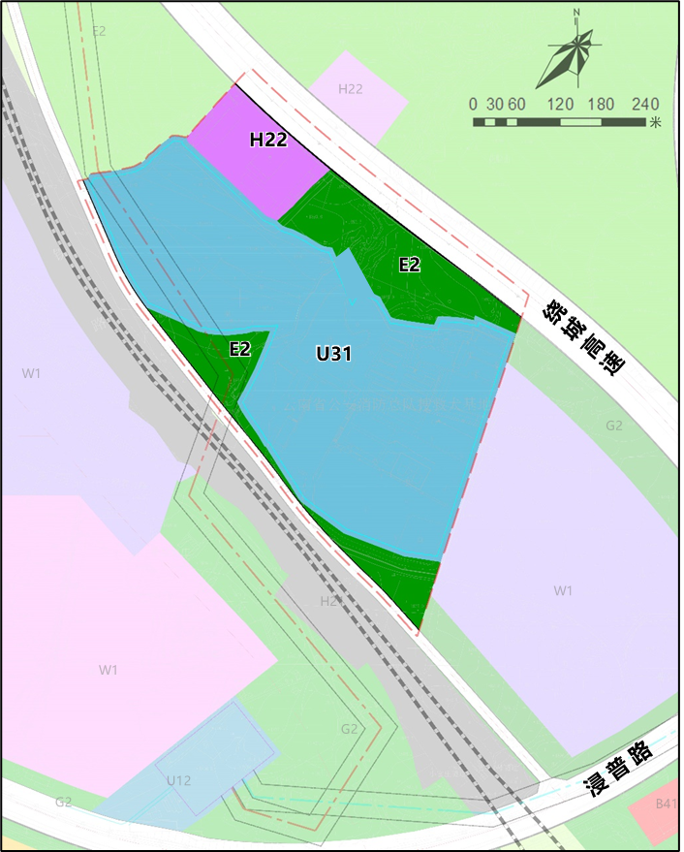
《安宁市南亚国际陆港控制性详细规划AN-NYLG2-H、AN-NYLG2-G图则局部地块修改方案》
批后公布
区位图
批准情况： | 2023年7月14日《安宁市南亚国际陆港控制性详细规划AN-NYLG2-H、AN-NYLG2-G图则局部地块修改方案》通过安宁市城乡规划委员会2023年第7次会议审议。
公布时间： | 2023年11月28日
公布途径： | 安宁市人民政府门户网站、 “安宁市自然资源局”微信公众号。
经批准的用地规划图
图例
公路用地
消防用地
农林用地
安宁市人民政府 安宁市自然资源局

Slide 2
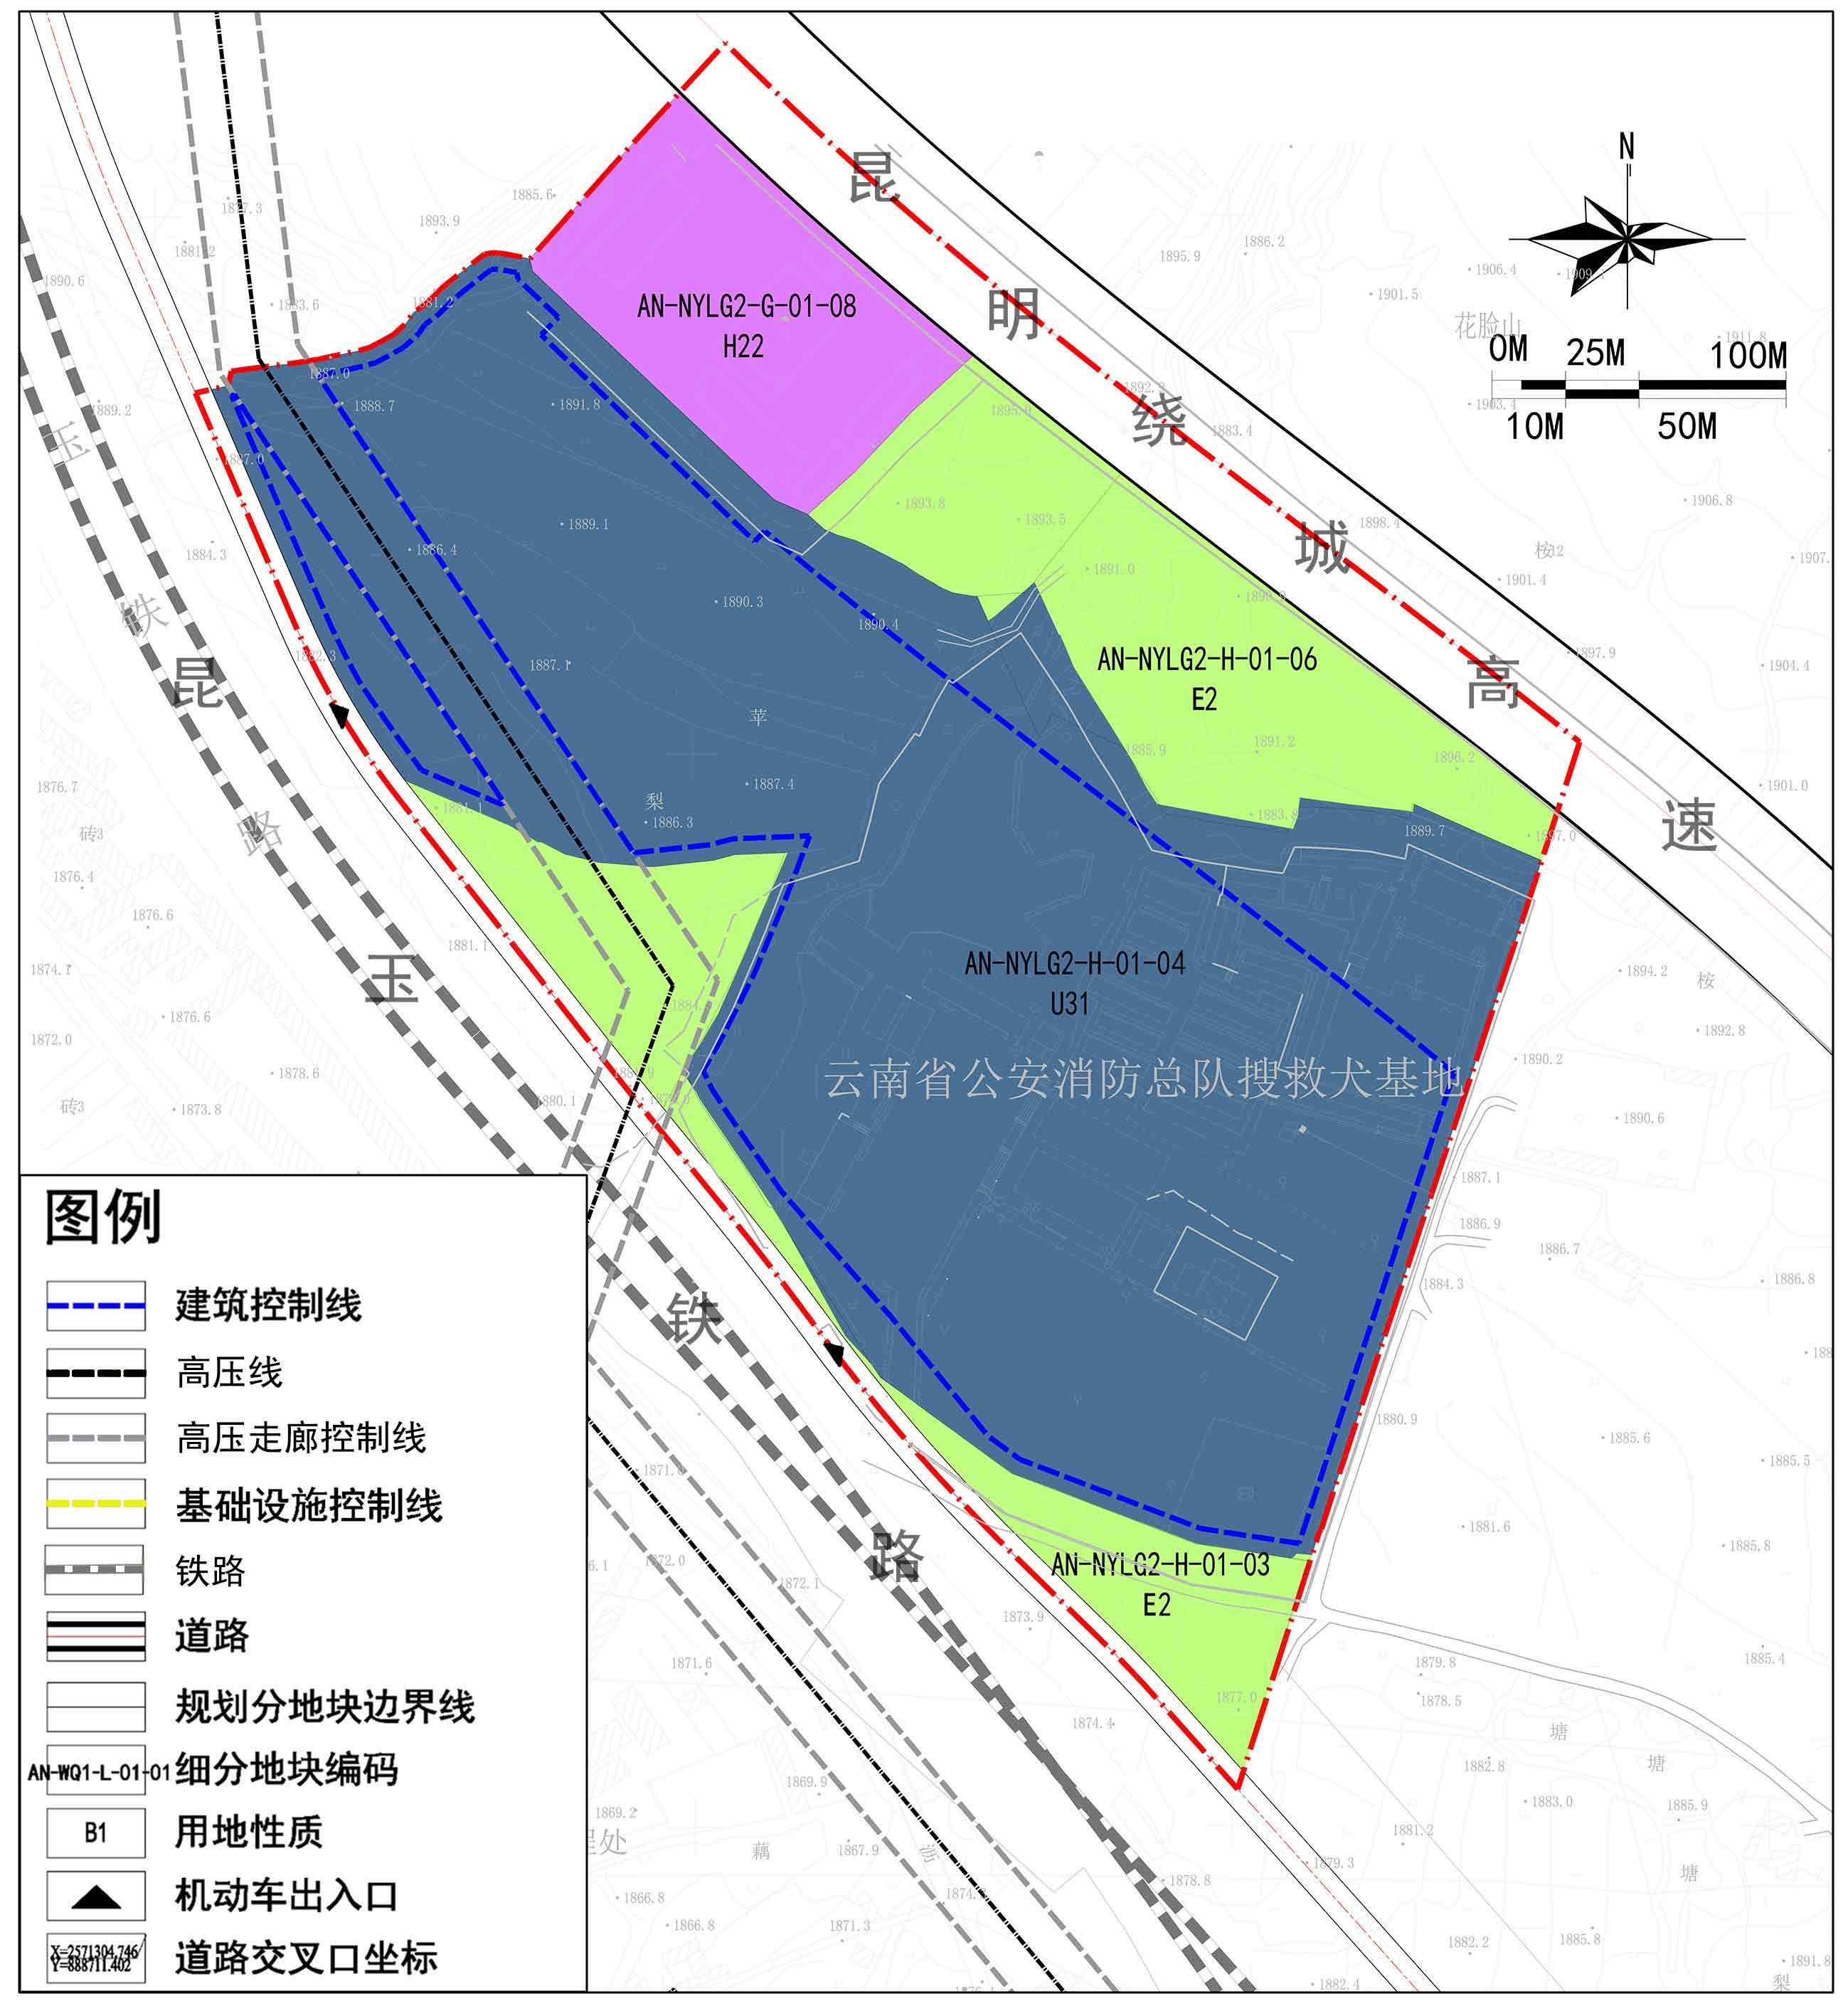
《安宁市南亚国际陆港控制性详细规划AN-NYLG2-H、AN-NYLG2-G图则局部地块修改方案》
批后公布
地块图则
地块开发控制指标表
用地编号 | 用地代码 | 用地性质 | 用地面积（公顷） | 容积率 | 绿地率（%） | 建筑密度（%） | 控制高度（米） | 配套要求 | 车位（个）/100m²地上建筑面积 | 混合比例 | 用地兼容性 | 备注
AN-NYLG2-H-01-03 | E2 | 农林用地 | 1.30 | — | — | — | — | — | — | — | — | —
AN-NYLG2-H-01-04 | U31 | 消防用地 | 10.35 | — | — | — | — | — | — | — | — | —
AN-NYLG2-G-01-08 | H22 | 公路用地 | 1.24 | — | — | — | — | — | — | — | — | —
AN-NYLG2-H-01-06 | E2 | 农林用地 | 1.94 | — | — | — | — | — | — | — | — | —
安宁市人民政府 安宁市自然资源局

